Slide 1
Business Presentation
Investor Opportunity

Slide 2

Benefícios de contratar uma faxineira comercial
Ambiente Mais Produtivo: Escritórios limpos e organizados promovem maior bem-estar e produtividade entre os colaboradores.
Profissionalismo Garantido: Empresas de limpeza corporativa oferecem serviços de alta qualidade com profissionais treinados.
Economia de Tempo e Recursos: Terceirizar a limpeza permite que sua equipe foque no que realmente importa, enquanto especialistas cuidam da manutenção.
Higiene e Saúde: Limpezas regulares reduzem germes e alergênicos, criando um ambiente mais seguro e saudável para todos.
Soluções Personalizadas: Serviços adaptados às necessidades do seu negócio garantem eficiência e atendimento de alto padrão.

Slide 3
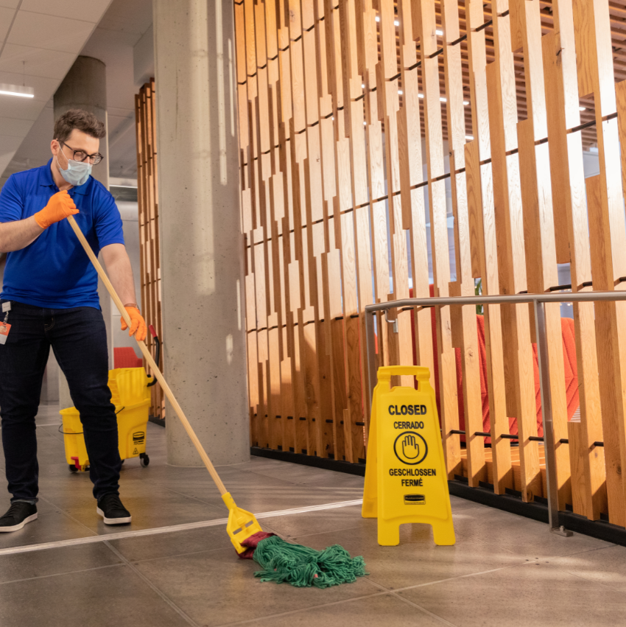
Limpadores Profissionais para Espaços de Trabalho Imaculados
Na [Nome da sua empresa], temos orgulho de nossa equipe de limpeza altamente treinada e dedicada, que faz de tudo para garantir que cada espaço de escritório que atendemos seja impecável e convidativo. Nossa equipe de profissionais está equipada com ferramentas de limpeza de última geração e segue protocolos rigorosos para manter os mais altos padrões de limpeza e higiene. Confie em nós para criar um ambiente de trabalho imaculado que não apenas pareça imaculado, mas também promova o bem-estar e a produtividade de seus funcionários

